Slide 1
第 8 章 强化学习
教材： 王万良《人工智能导论》（第4版）
https://www.icourse163.org/course/ZJUT-1002694018
社区资源：https://github.com/Microsoft/ai-edu
参考MOOC：人工智能：模型与算法（浙大 吴飞）
人工智能与信息社会（北大 陈斌）
Notes:
https://aistudio.baidu.com/

Slide 2
导论
强化学习基础：试错学习理论
强化学习中策略优化与策略评估
强化学习求解：Q-Learning
深度强化学习：深度学习+强化学习
Notes:
https://spinningup.openai.com/en/latest/index.html

Slide 3
试错学习与强化学习
爱德华·桑代克
美国心理学家
现代教育心理学之父
心理学行为主义的代表人物之一
提出试错式学习理论

Slide 4
试错学习与强化学习
机关盒子（puzzle box）
将饿猫关入此笼中，笼中放一条鱼，饿猫急于冲出笼门去吃笼外鱼，但是要想打开笼门，饿猫必须一气完成若干个机关。

Slide 5
试错学习与强化学习
效果律（law of effect）
紧接着有利后果的行为更有可能再次发生。
被老师称赞的工作或行为，你会继续保持。
不良后果的行为不太可能再次发生。
如果你上课迟到并错过重要内容，之后就会吸取教训。

Slide 6
试错学习与强化学习
试错式学习（trail and error）
猫的学习是经过多次的试误，由刺激情境与正确反应之间形成的联结所构成的。
人的学习的过程也是一种渐进的尝试错误的过程。在这个过程中，无关的错误的反应逐渐减少，而正确的反应最终形成。

Slide 7
强化学习：在与环境交互之中进行学习
生活中常见的学习过程
人通过动作对环境产生影响 （向前走一步）
环境向人反馈状态的变化 （撞到了树上）
人估计动作得到的收益 （疼痛）
更新做出动作的策略 （下次避免向有树这一障碍的方向前进）
强化学习模仿了这个过程，在智能主体、动作的收益体与环境的交互中，学习能最大化收益的行动模式

Slide 8
强化学习（reinforcement learning）
使得计算机能够像人一样通过不断试错式学习，完全自主掌握一项技能
不需要借鉴人类的经验
具有发展强人工智能潜力

Slide 9
Alpha Zero
利用试错式学习思想，自己跟自己不断对弈来提升水平
用这种通用的学习方式，在围棋、国际象棋、日本将棋等多个领域超越人类水平

Slide 10
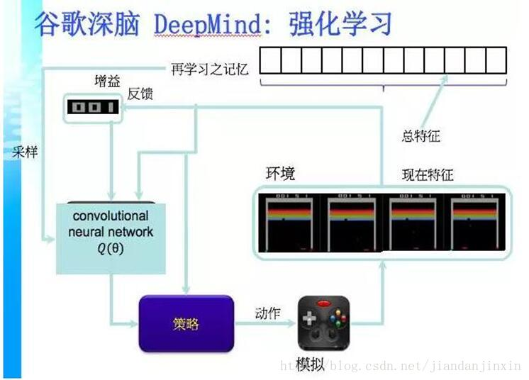
强化学习
DeepMind 就是将深度学习应用到强化学习中去的范例

Slide 11
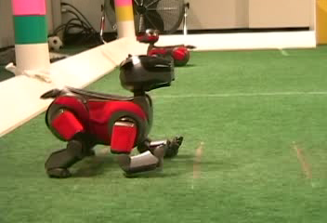
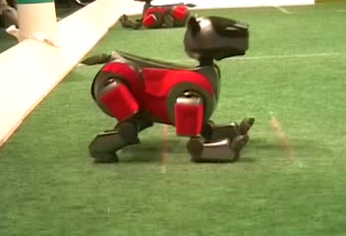
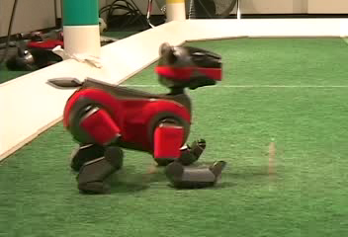
Example: Learning to Walk
Initial
A Learning Trial
After Learning [1K Trials]
[Kohl and Stone, ICRA 2004]

Slide 12

Example: Learning to Walk
Initial
[Kohl and Stone, ICRA 2004]
[Video: AIBO WALK – initial]

Slide 13

Example: Learning to Walk
Training
[Kohl and Stone, ICRA 2004]
[Video: AIBO WALK – training]

Slide 14

Example: Learning to Walk
Finished
[Kohl and Stone, ICRA 2004]
[Video: AIBO WALK – finished]

Slide 15
强化学习中的概念
智能主体（agent）
按照某种策略（policy），根据当前的状态（state）选择合适的动作（action）
状态指的是智能主体对环境的一种解释
动作反映了智能主体对环境主观能动的影响，动作带来的收益称为奖励（reward）
智能主体可能知道也可能不知道环境变化的规律
环境（environment）
系统中智能主体以外的部分
向智能主体反馈状态和奖励
按照一定的规律发生变化

Slide 16
机器学习的不同类型

Slide 17
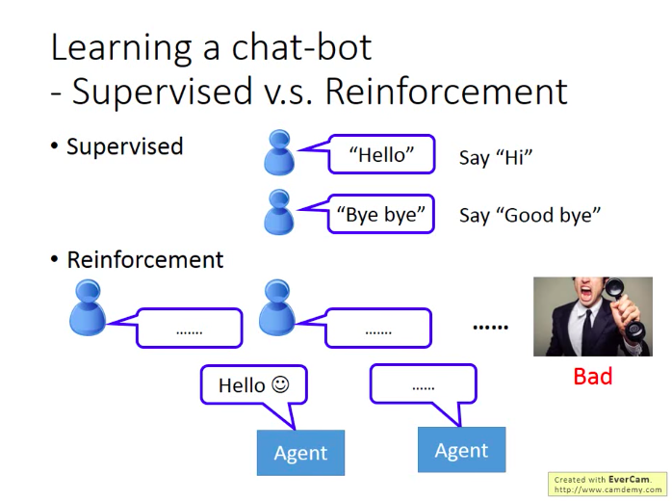
监督学习vs强化学习
监督学习
如果对方说”hello”，机器应该回复”Hi”;如果对方说”Bye bye”，机器应该回复”Good bye”
强化学习
机器和对方瞎说，最后获得人类怒挂电话的负反馈（滑稽）。但机器仍不知道是自己哪句 话没讲对，要靠自己去弄清 楚。

Slide 18
强化学习的特点
基于评估：强化学习利用环境评估当前策略，以此为依据进行优化
交互性：强化学习的数据在与环境的交互中产生
序列决策过程：智能主体在与环境的交互中需要作出一系列的决策，这些决策往往是前后关联的
注：现实中常见的强化学习问题往往还具有奖励滞后，基于采样的评估等特点

Slide 19
强化学习的特点
根据以下特点直观定位强化学习
有/无可靠的反馈信息
基于评估/基于监督信息
序列决策/单步决策
基于采样/基于穷举

Slide 20
强化学习的要素
主体（agent）
负责做出决策的实体。
比如Alpha Go、人、玩flappy bird的AI
环境（environment）
主体存在于环境之中，主体的行为作用于环境，并接受环境的反馈。比如一个完整的游戏程序
状态（state）
环境的状态不断发生变化。不同时刻的棋盘状况、游戏画面各不相同。

Slide 21
强化学习的要素
动作（action）
主体通过执行动作来改变环境的状态。
回报（reward）
环境状态改变之后会返回主体一个回报，主体可以根据回报来判断动作的好坏

Slide 22
强化学习的主要流程
主体与环境不断地进行交互，产生多次尝试的经验，再利用这些经验去修改自身策略。
经过大量迭代学习，最终获得最佳策略。

Slide 23
Flappy Bird
一款2013年5月发布的游戏 ， 2014年1月，此游戏成为iTunes最受欢迎免费应用软件。
玩家操控小鸟飞行且避开绿色的管道
如果小鸟碰到了障碍物，游戏就会结束。每当小鸟飞过一组管道，玩家就会获得一分

Slide 24
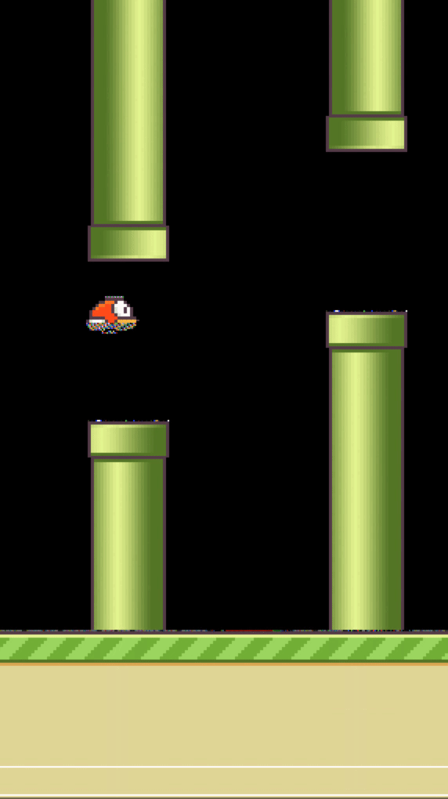
Flappy Bird
类似人的手眼配合学习
仅通过分析游戏时的截屏图像
AI通过强化学习学会了玩Flappy Bird

Slide 25
Flappy Bird 状态
每一帧的画面都是一个状态
对画面简化，保留AI用于学习的关键信息

Slide 26
Flappy Bird 动作
每个状态下都有两个可选择的动作
让鸟往上跳 or 什么都不做

Slide 27
Flappy Bird 动作
不同的动作会产生不同的新状态

Slide 28
Flappy Bird 回报
主体在得到环境给的新状态时也会得到一个回报。简单情况下活着是1，死了是0

Slide 29
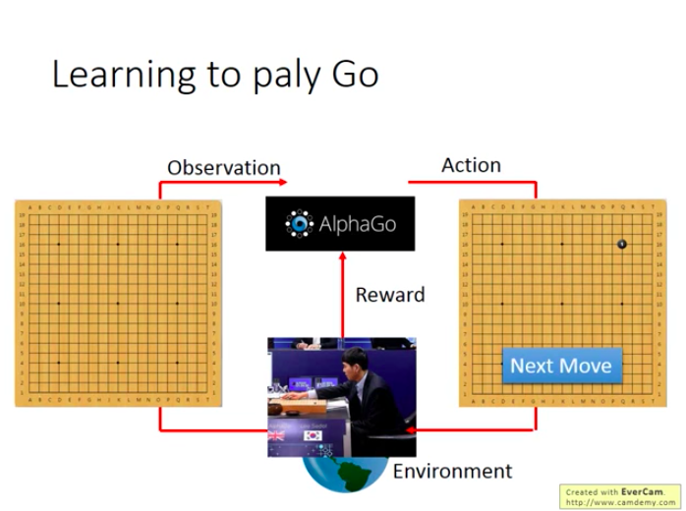
回报
Agent学习的目标就是使得期望的回报（reward）最大化
对Alphago来说，Observation就是19×19的一个棋盘，于是它落下一黑子：

Slide 30
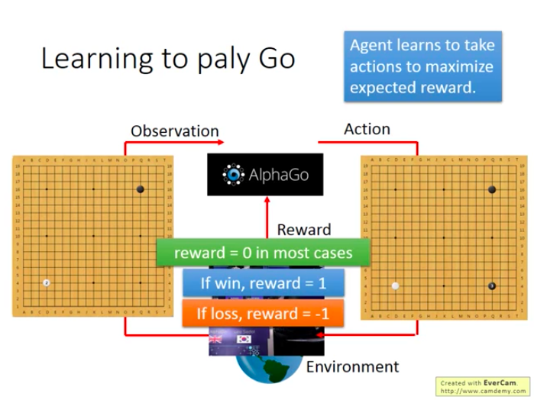
回报
然后对手下了一个白子，Alphago观察到一个新Observation（有两颗棋子的），再下一颗黑子：

Slide 31
策略
从状态集（所有可能出现的状态）到动作集（所有可能采取的动作）的一个对应关系

Slide 32
目标：求得最佳策略
与手写数字识别不同，在强化学习中我们不关心把当前的状态分为什么类型，而是关心它能否执行最佳动作。

Slide 33
判断状态
状态值函数V
只和状态相关，用于对某个局面状态进行估值。
状态动作函数Q
和状态以及在该状态下采取的动作相关，用于对某个局面状态下采取某个动作进行估值。

Slide 34
Q-Learning
强化学习中一种常用算法
基于状态动作函数Q，如果知道了某一状态下每个动作的估值，那么就可以选择估值最好的一个动作去执行了

Slide 35
简单的Q函数表（Q-Table）
Q函数表中行表示状态，列表示动作，表中的值表示特定状态下执行某动作的评估值Q
主体通过不断更新并查找该表，找到当前状态回报最高的动作执行

Slide 36
简单的Q函数表（Q-Table）
示例
某个策略的Q函数表

Slide 37
基于神经网络计算Q函数
对于复杂的状态，无法用表格表示，可使用神经网络对Q函数进行建模，其输入为状态，输出为各个动作的评估值。还是选取最高的动作执行

Slide 38
ε-greedy
智能主体的策略（即按照动作-价值函数选择反馈最大的行为）始终不变，因此与环境交互的轨迹是固定的
外力：缺乏推动智能主体改变策略的外在因素
内因：智能主体缺乏从内部改变策略的动力
智能主体的“创新精神”：
根据目前已知的最优策略来选择动作，被称为开发（exploitation）
不根据当前策略而去尝试未知的动作被称为探索（exploration）

Slide 39
ε-greedy
探索（Exploration）
为了更好地学习最佳Q函数而尝试各种情况
也就是说，应该选择与当前不同的其它动作
开发（Exploitation）
直接选择当前认为最佳的动作
再进一步修改新状态下的Q值

Slide 40
ε-greedy
从零开始
刚开始时并不知道正确的策略以及Q函数应该是多少
初始化一个随机Q函数，从零开始不断学习
如何尝试
在Q函数不够准确的时候，每次尝试该如何选择动作？
涉及到探索和开发两者的平衡
只开发而不探索
只探索而不开发（则训练过程完全没有意义）
大体上开发，偶尔探索
√

Slide 41
ε-greedy
探索与开发
探索：随机的生成一个动作
探索未知的动作会产生的效果，有利于更新Q值，获得更好的策略。
开发：根据当前的Q值计算出一个最优的动作（greedy）
相对来说就不好更新出更好的Q值，但可以得到更好的测试效果用于判断算法是否有效

Slide 42
ε-greedy
一种简单的平衡探索与开发的策略
有ε概率选取一个随机动作，剩下的情况依然选取Q值最大的动作。
ε一般是一个很小的值，表示不断尝试的趋势

Slide 43
e-greedy
可以更改ε的值从而得到不同的探索和开发的比例
通常在刚开始学习时，可以稍微调大（0.01）
在Q函数逐渐优化后，可以调小（0.001）
甚至可以直接设为0，不再探索。

Slide 44
学习流程
初始化Q函数
不断重复每一局游戏
选择动作
得到回报
更新Q函数
最终得到一个好的Q函数

Slide 45
动作-状态序列
每一局游戏都是一个动作状态序列
下一个状态只和当前的状态+动作有关（马尔可夫性质）

Slide 46
长期回报
除了试错式搜索之外，强化学习的另一个重要的特点是回报的滞后性。
当前状态下的动作所产生的回报不仅取决于下一个状态，还取决于整个序列之后的每一个状态

Slide 47
回报率
当前的动作对下一状态的影响是最直接的，对后续状态影响没那么直接
某些动作产生的当前回报值比较高，但从长远来看，可能并没有那么高
因此我们用一个回报率来平衡下一状态回报和更远状态回报。

Slide 48
回报函数
每一次游戏会产生不同的状态动作序列，即每一次对后续状态的回报计算都不相同
我们用后续状态的期望，即所有之后的序列的回报平均值作为回报函数
回报函数值就是Q值

Slide 49
学习过程
每完成一局之后，就持续更新Q函数
完成的局数越多，更新的次数就越多，结果也越准确

Slide 50
学习率
既要利用好已经学好的值，也要善于学习新的值
这两者就通过学习率来平衡，一开始学习率可以大一些，最后稳定时学习率可以小一些

Slide 51
熟能生巧
通过上述公式学习，在足够多的尝试之后，AI所学到的状态动作值函数Q就能够达到一个较优的结果
再根据这个Q函数来选择动作，就 “熟能生巧”了

Slide 52
Q学习算法
Q学习算法是一种用来解决马尔可夫决策过程中最优化问题的方法。
Q学习算法最大的特点是它具有选择瞬时奖励和延迟奖励的能力。
在每一步中，agent通过观察状态s的向量，然后选择并执行行动a，随着状态从s转移到s‘，agent能够收到一个强化值r（s， a）。
训练的目标是发现一条行动的路径，从而使得整个过程强化值的和最大，也就是从起点到终点间的一条最短路径。

Slide 53
Q学习算法
Q学习算法的转移规则表示为以下形式：
Q (state， action) = R(state， action) + gamma * Max[Q(next state， all actions)]
参数gamma的范围是[0，1]，从而保证结果收敛。
如果gamma更接近0，agent趋向于只考虑瞬时奖励值，反之如果更接近1，则agent为延迟奖励赋予更大的权重，更侧重于延迟奖励

Slide 54
Q学习算法的步骤
设置gamma以及环境奖励矩阵R；
将矩阵Q初始化为0；
对于每次迭代（episode）：
随机选择一个初始状态；
直到达到目标状态：
从所有可能的行动中选择一个行动；
执行行动到达下一状态；
获取下一状态所有行动中最大的Q值；
利用公式更新Q值；

Slide 55
深度Q学习的应用实例
雅达利游戏

Slide 56
深度Q学习的应用实例
Q值神经网络化，也就是DQN

Slide 57
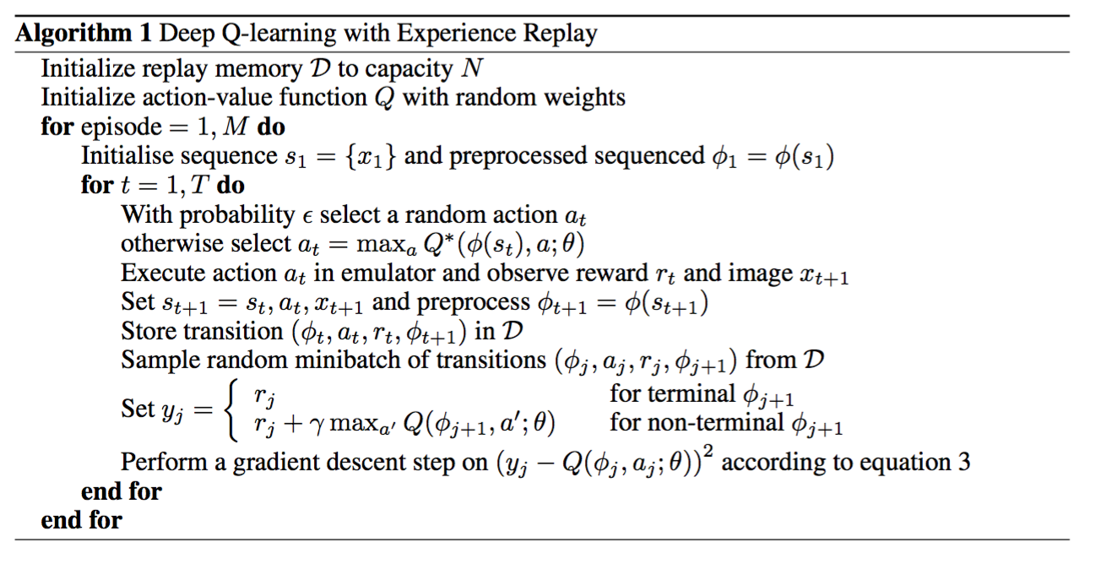
FlappyBird
Deep Q-Network Algorithm
Notes:
https://github.com/sourabhv/FlapPyBird

Slide 58
FlappyBird——Network Architecture
输入值预处理
把图像大小resize成80x80
把图像转换成灰度图
把图像二值化，只有黑白两色0或者255。
把连续的四帧图像作为一个输入（State）
Notes:
https://github.com/yenchenlin/DeepLearningFlappyBird

Slide 59
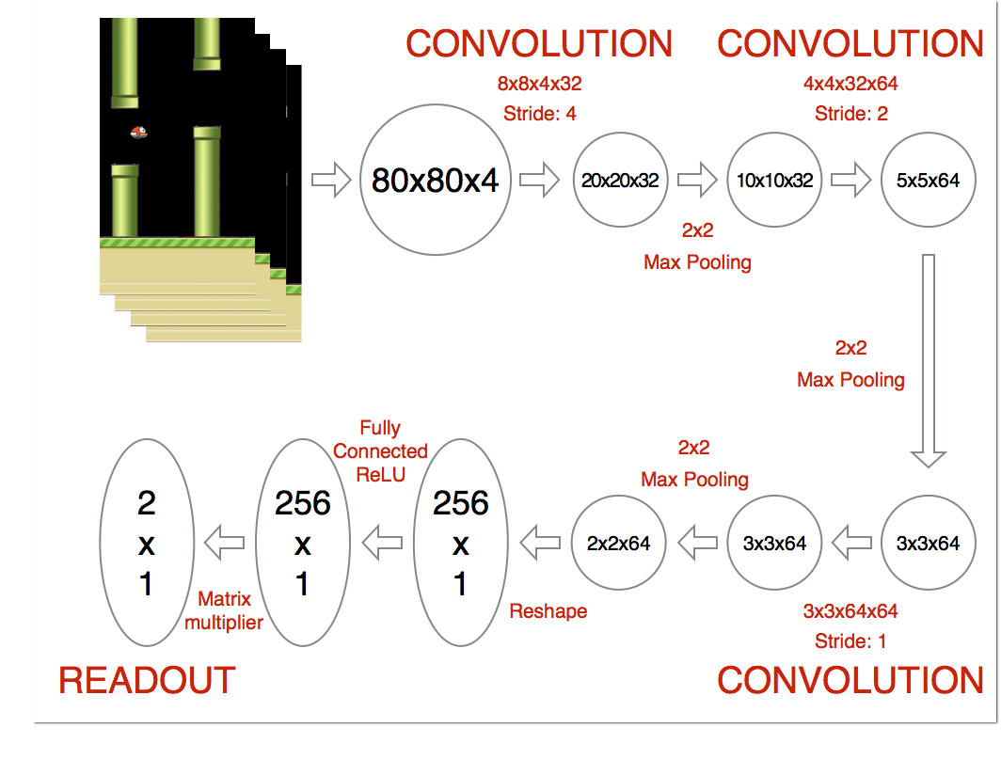
FlappyBird——Network Architecture
构建智能体——一个6层的神经网络
Notes:
https://github.com/sourabhv/FlapPyBird

Slide 60
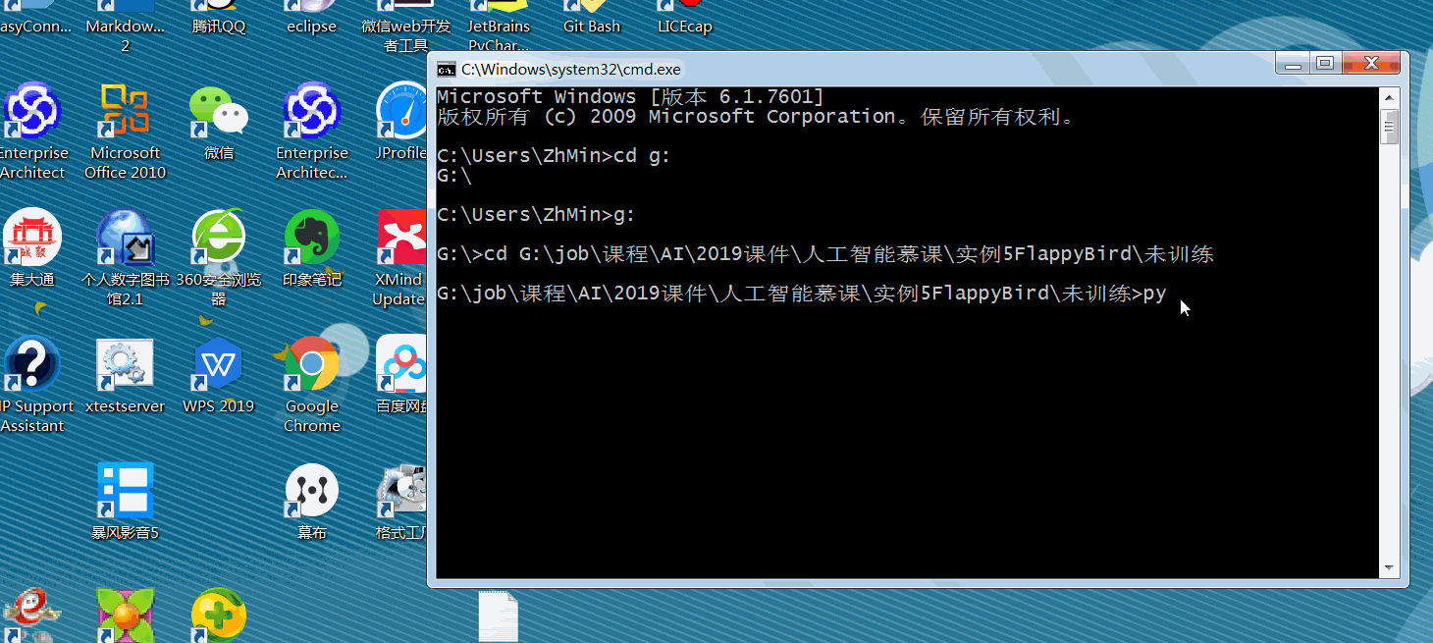
Example：FlappyBird
未训练

Slide 61
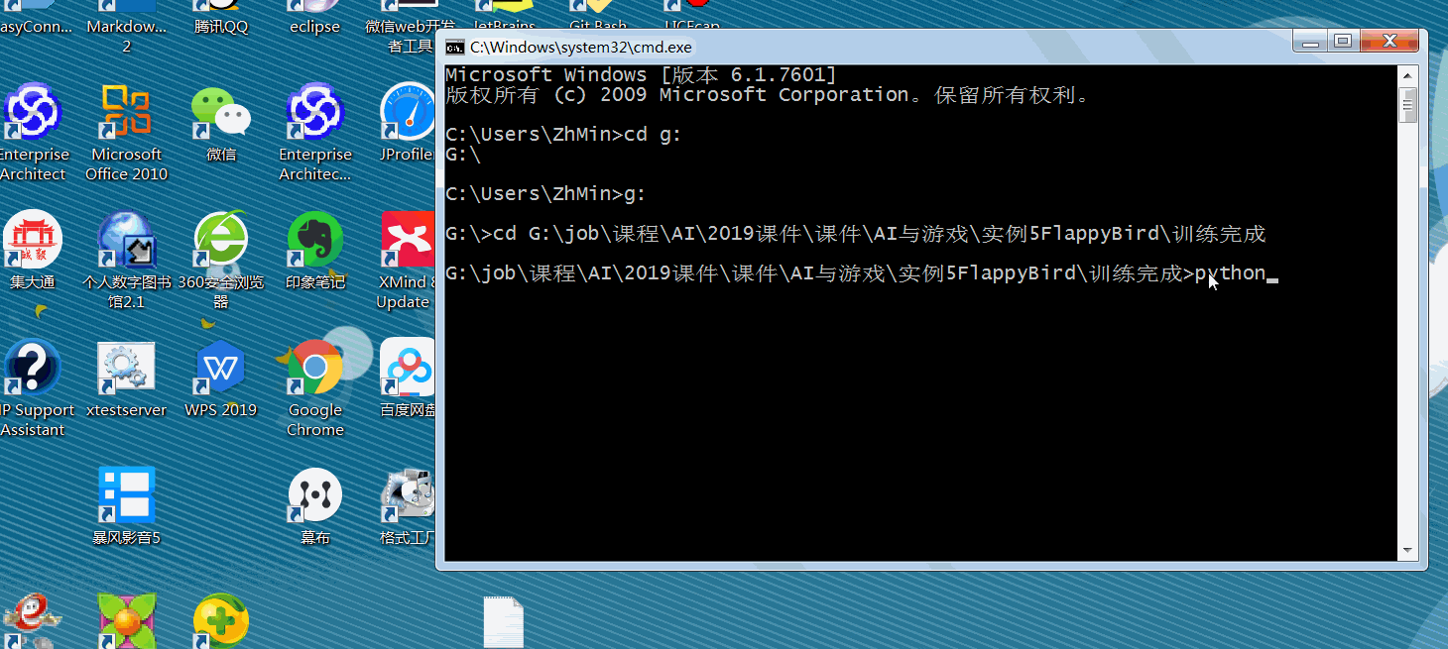
Example：FlappyBird
训练

Slide 62
总结
价值函数是强化学习的核心，比如在深度 Q 网络及其许多扩展中。
策略优化方法已经在许多不同的应用领域得到了关注
比如：机器人、神经架构设计、口语对话系统、机器翻译、注意（attention）和学习去学习（learning to learn）等等，不能胜举。
新的学习机制也在涌现
比如：使用无监督/半监督/迁移学习来提升学习的质量和速度，而且更多的新机制还将涌现。这是强化学习的复兴（Krakovsky, 2016）。
事实上，即使是在「人工智能的冬天」，强化学习和深度学习也在不断发展进步

Slide 63


Introduction of Artificial Intelligence
THE END

